Slide 1
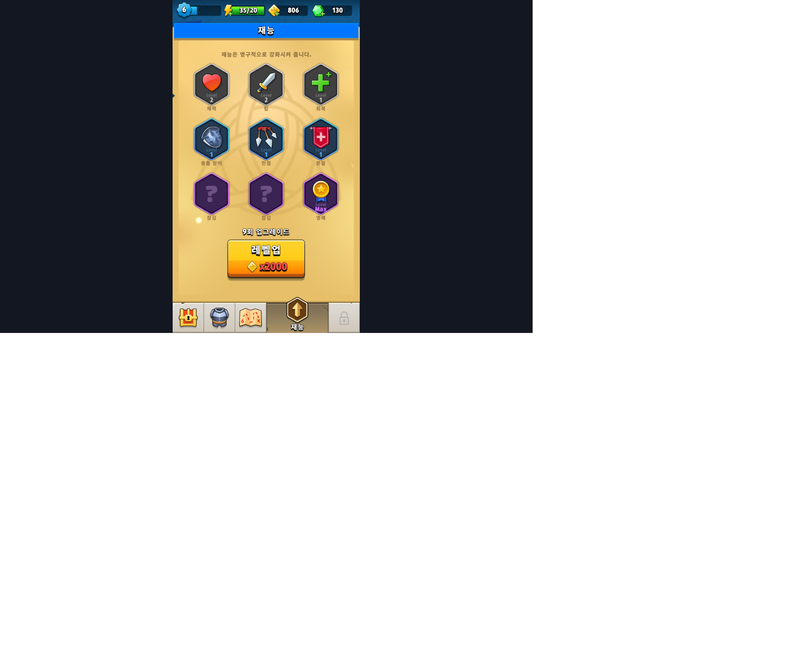
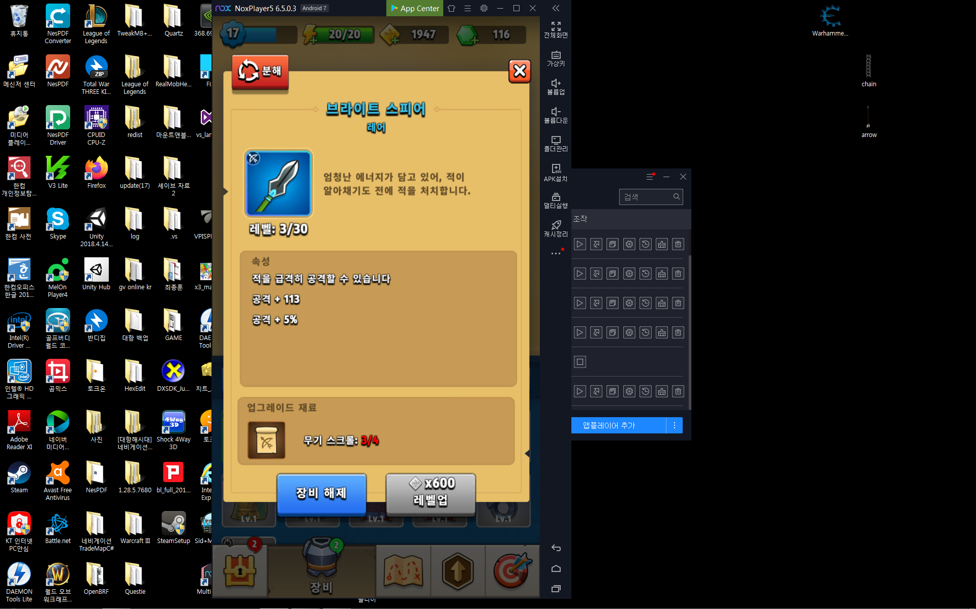
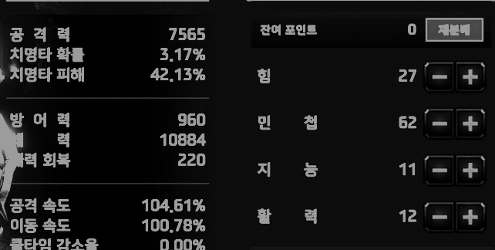
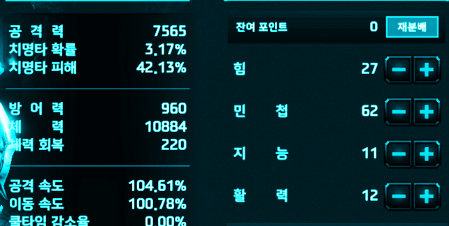
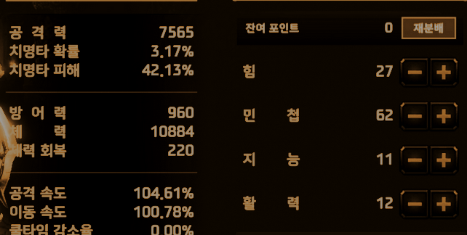
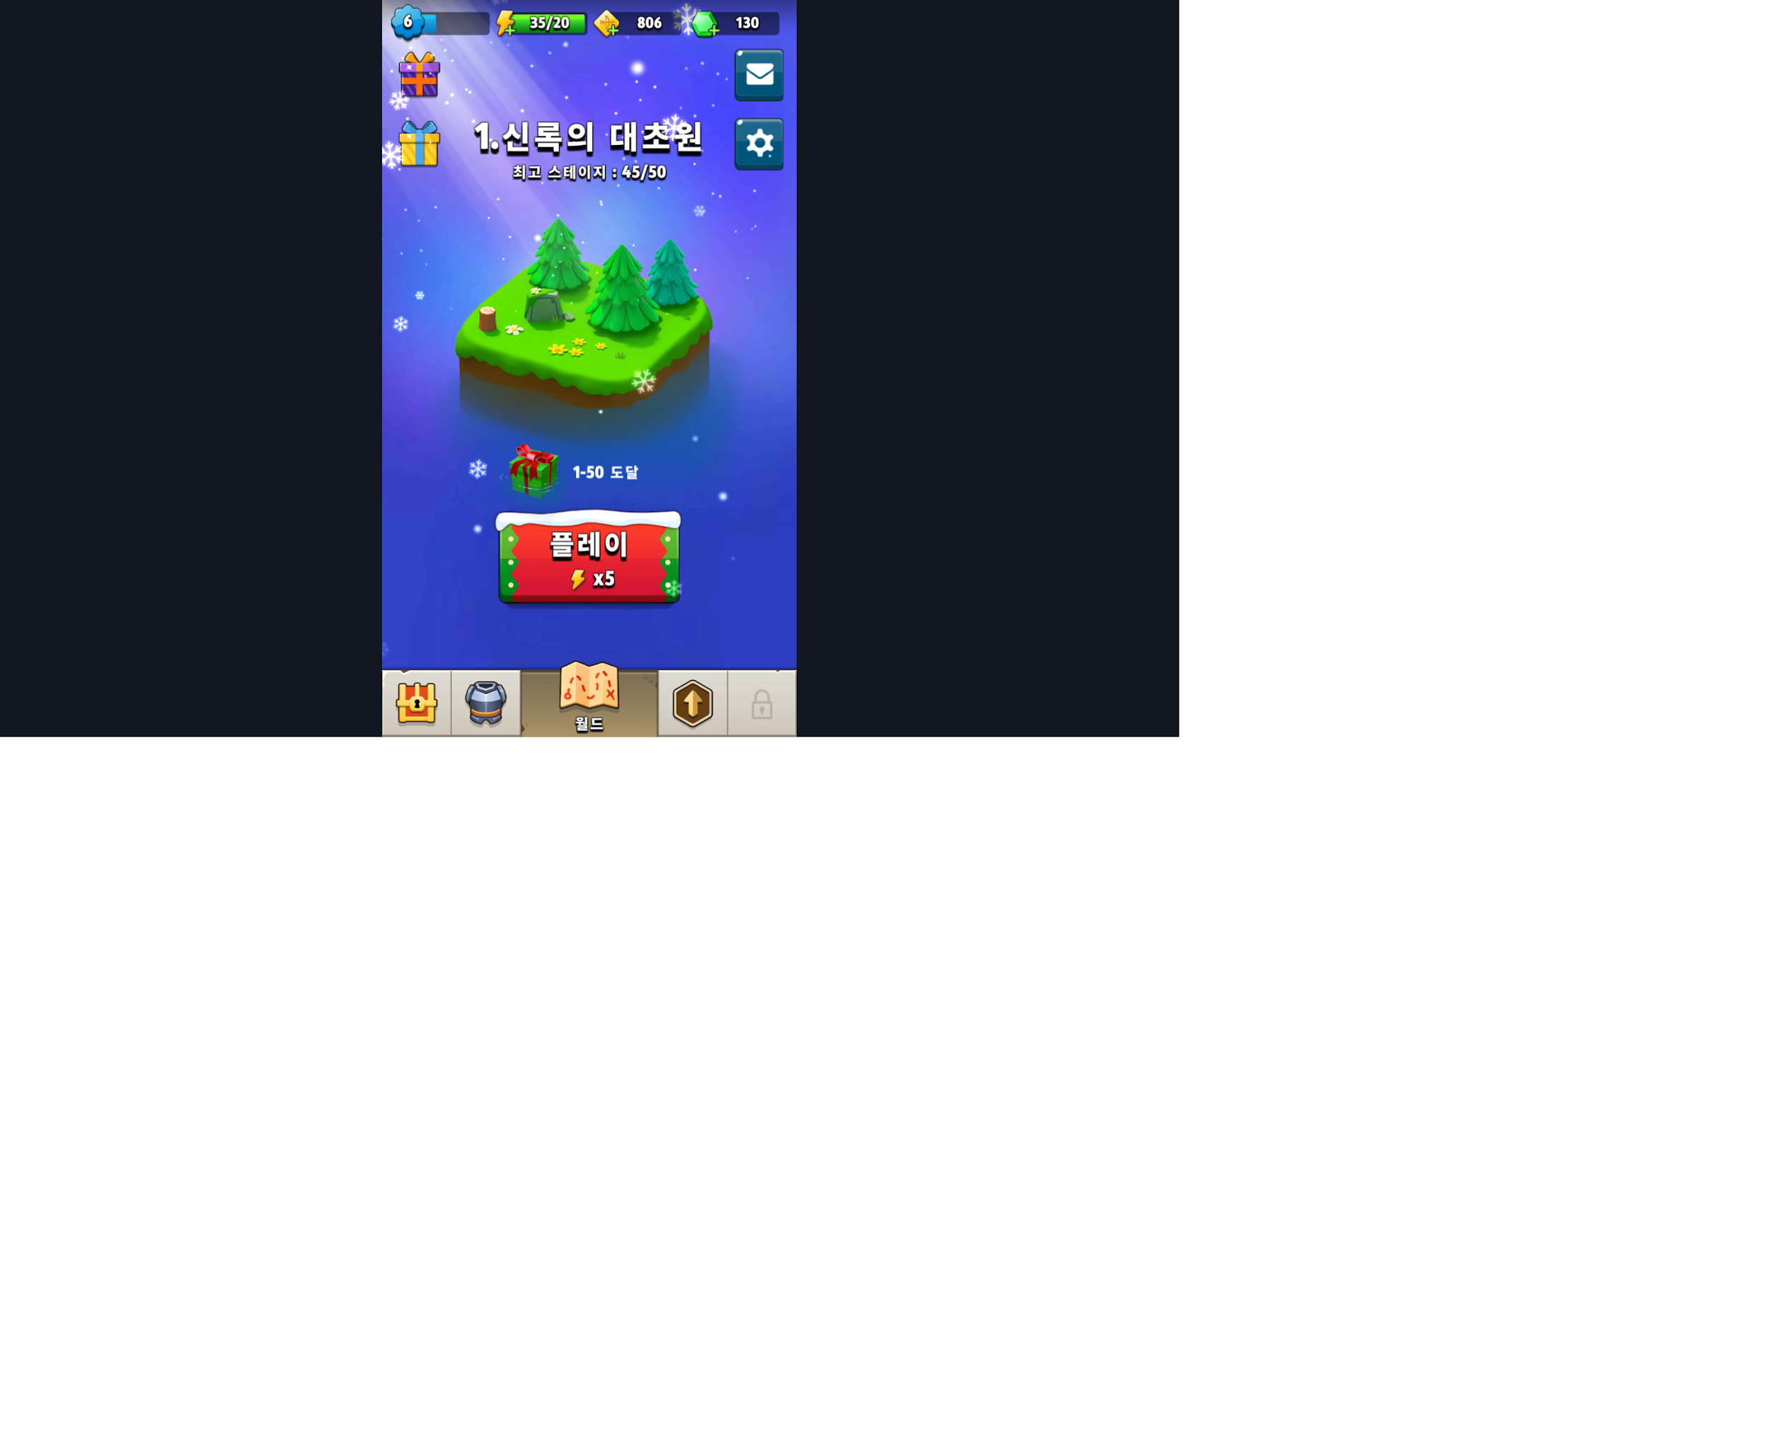
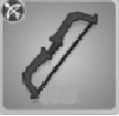
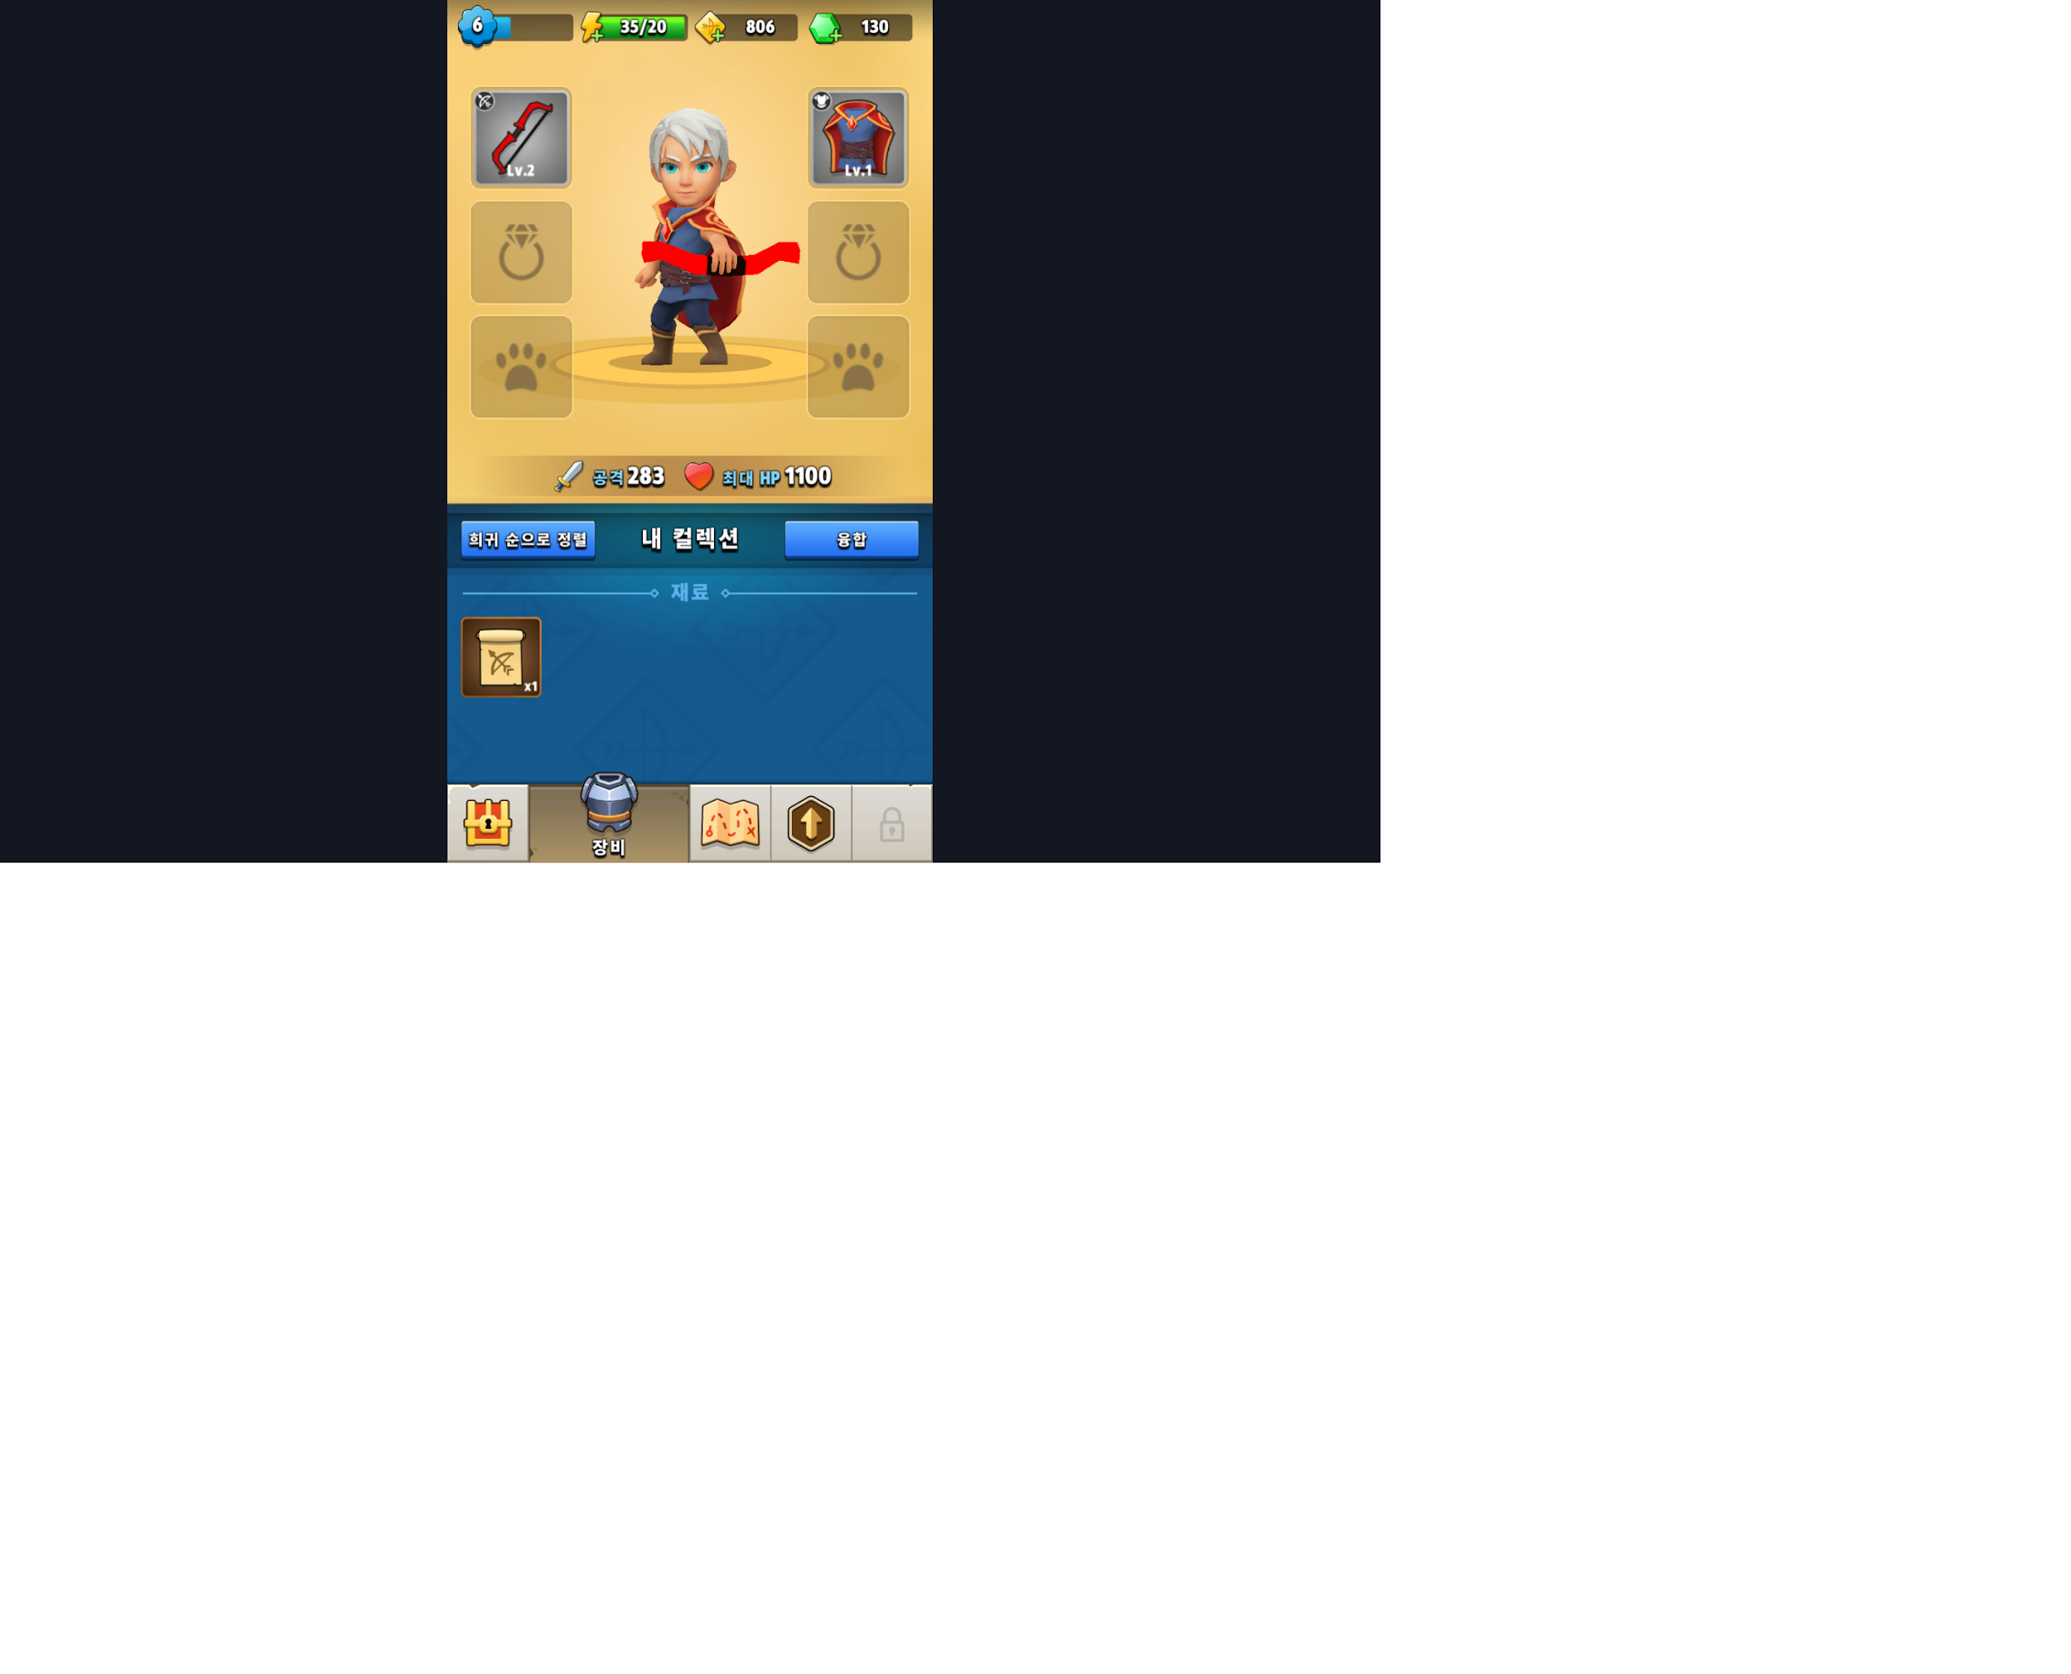
‘재능’ 탭의 화면
초기화

Slide 2
‘재능’ 탭의 화면
초기화

Slide 3
1. [ 재능 정보 ] 컨셉 이미지.
-> 해당 이미지 밑에 재능의 이름, 레벨이 적혀있다.
-> 이미지를 터치시 해당 재능에 관한 [ 상세 정보창] 출력.
2. [ 재능 ]을 성장시킬 수 있는 포인트.
-> 인게임 플레이의 레벨업을 통해 획득한다.
-> 재능의 레벨이 증가할수록 필요로 하는 [재능 포인트] 양이 증가한다.
1
2
초기화

Slide 4
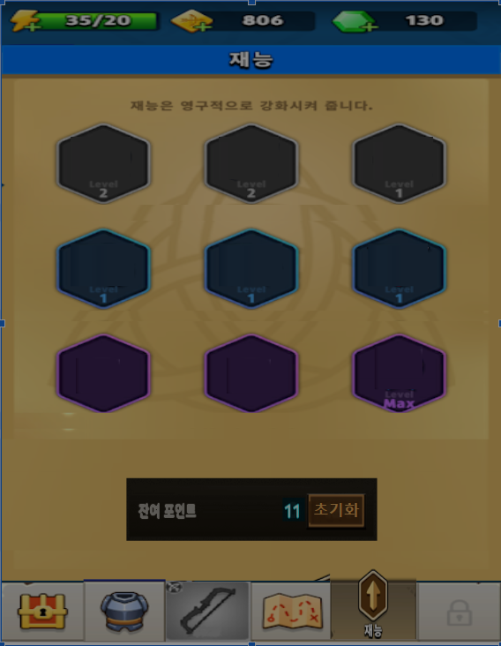
[ 재능 상세 정보창 ] 출력.
=> 뒤의 화면 음영 처리.
제작 장인
화살 제작에 능숙해져 제작 속도가 상승한다.
화살 제작소
화살 제작 속도가 급격하게 상승한다.
화살 제작 속도 + 30%
재능 강화

Slide 5
7
1. 재능의 이름.
2. 재능의 컨셉 이미지.
3. 재능에 대한 간단한 설명.
4. 재능 강화 레벨
5. 재능의 효과
6. 재능 강화 버튼
7. 팝업창 종료 버튼
1
제작 장인
2
3
화살 제작에 능숙해져 제작 속도가 상승한다.
4
5
화살 제작소
화살 제작 속도가 급격하게 상승한다.
화살 제작 속도 + 30%
6
재능 강화

Slide 6
[ 재능 강화 ] 버튼을 선택시
=> 확인 메세지 출력.
제작 장인
화살 제작에 능숙해져 제작 속도가 상승한다.
화살 제작소
화살 제작 속도가 급격하게 상승한다.
화살 제작 속도 + 30%
1
재능 강화

Slide 7
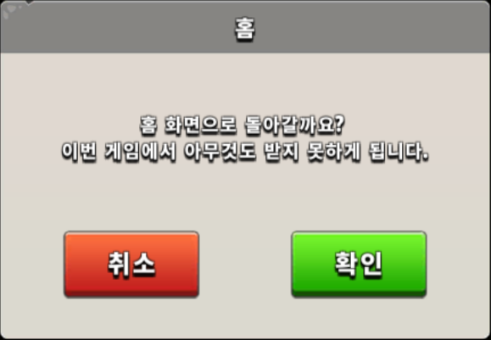
[ 1 ] 재능을 강화하는데 필요한 재능 포인트
=> 인게임 플레이의 레벨업을 통해 획득할 수 있다.
제작 장인
화살 제작에 능숙해져 제작 속도가 상승한다.
재능
재능을 강화하시겠습니까?
화살 제작소
화살 제작 속도가 급격하게 상승한다.
화살 제작 속도 + 30%
1
재능포인트 X 5
재능 강화

